Slide 1
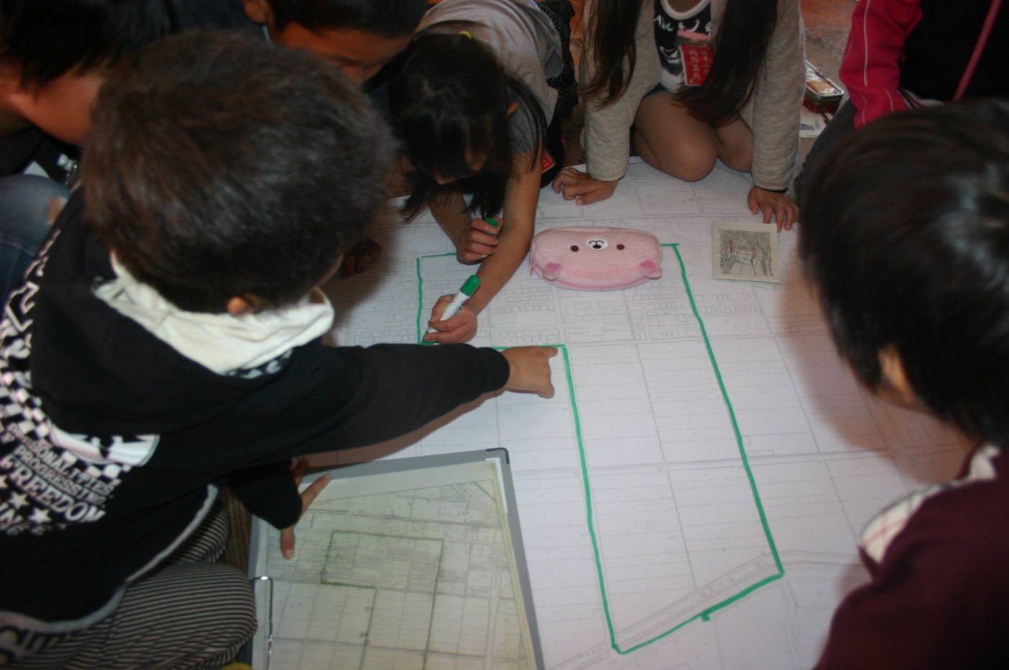
防災マップを作ろう！-マップ作り編
●防災マップ作りの順番① ～まち歩きのコースを書きいれる
まち歩きで移動した道を、よくわかるようにマジックなどで書きこむ。

Slide 2
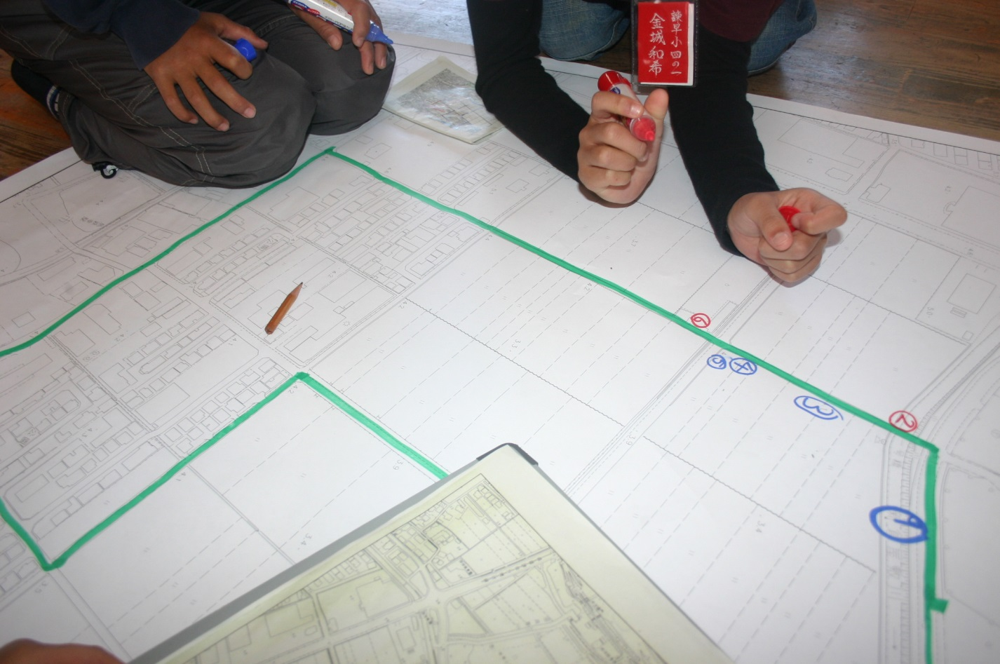
防災マップを作ろう！-マップ作り編
●防災マップ作りの順番② ～チェックポイント番号を書きこむ
まち歩きでチェックした場所の番号を書きこむ。

Slide 3
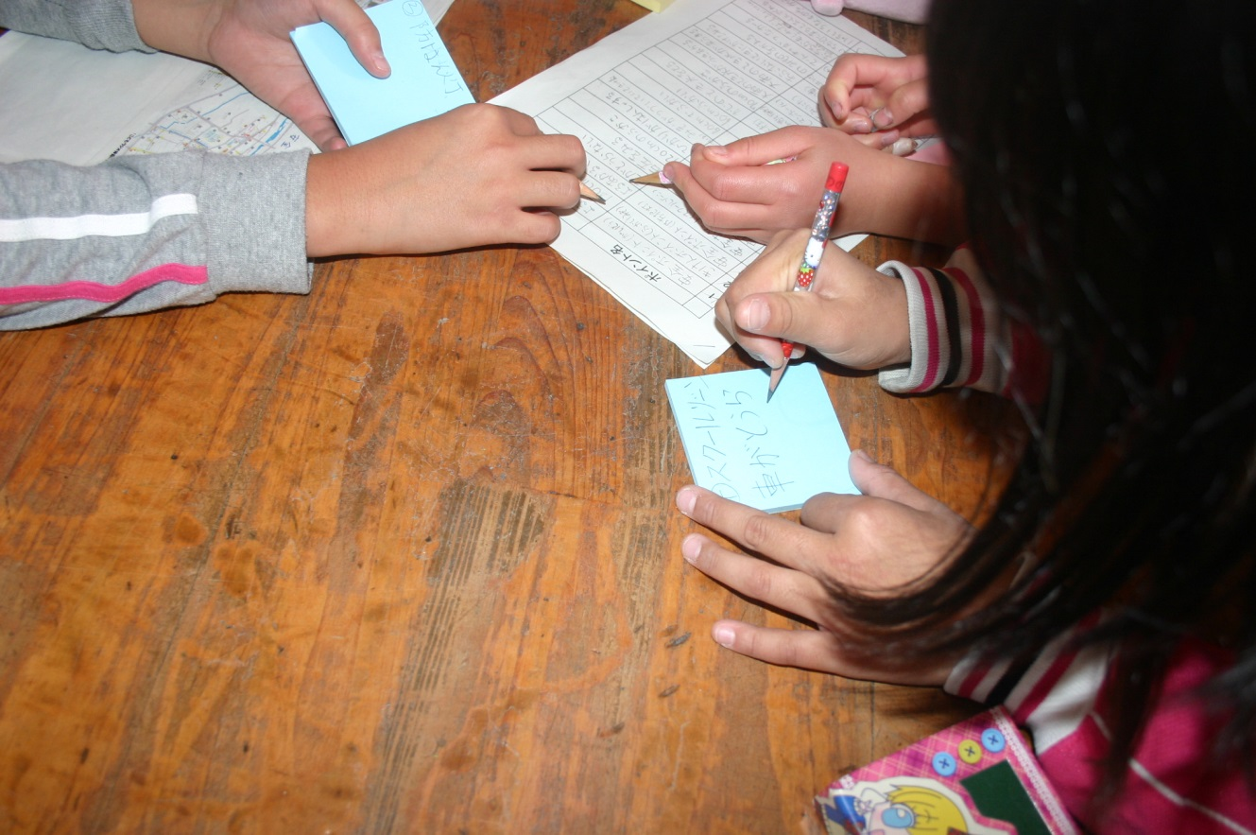
防災マップを作ろう！-マップ作り編
●防災マップ作りの順番③ ～調べた内容を付せんを書く
まち歩きや人に聞いて調べたことを付せんに書きこむ。
※注意：危険ポイントは赤、安全ポイントは青、それ以 外は黄と気づきの内容別に、付せんの色を変える。

Slide 4
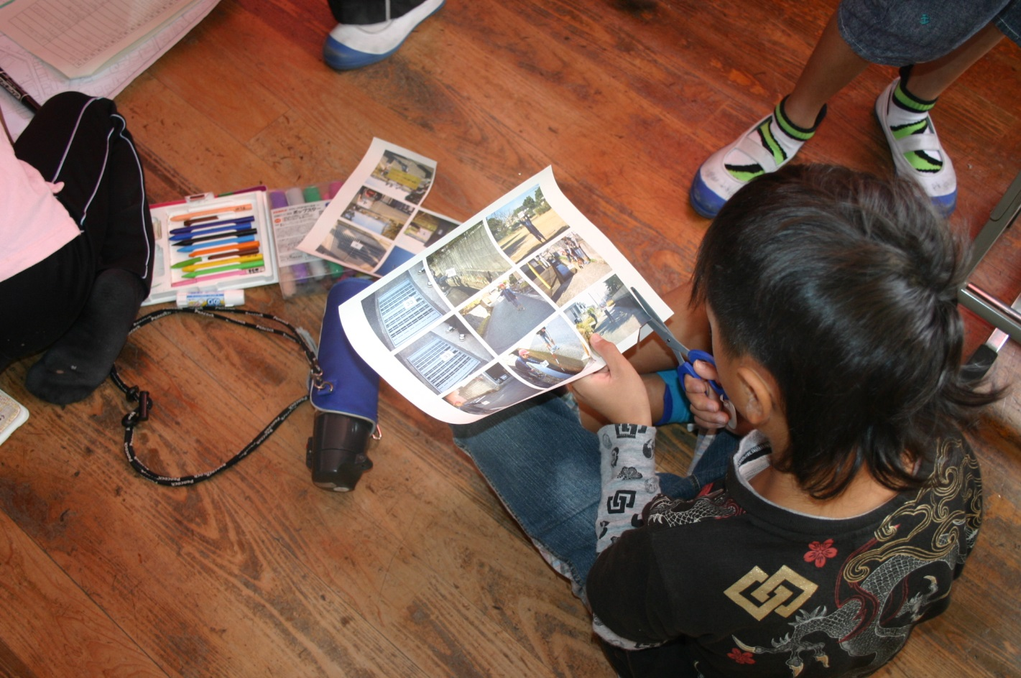
防災マップを作ろう！-マップ作り編
●防災マップ作りの順番④ ～写真をプリントする
チェックポイントごとに撮影した写真を、紙にプリントする。

Slide 5
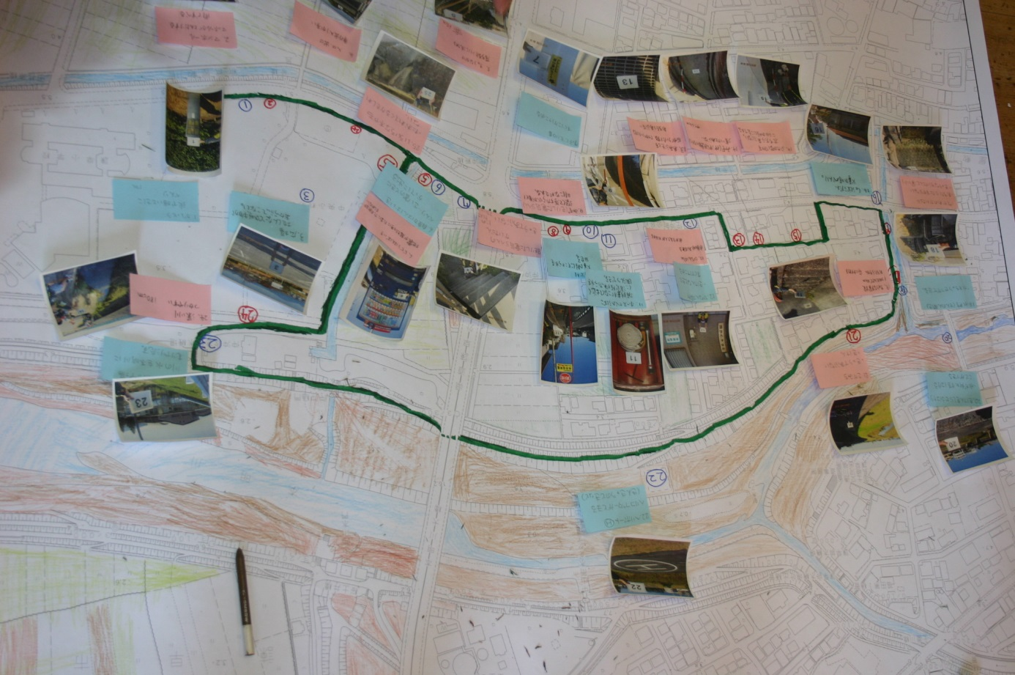
防災マップを作ろう！-マップ作り編
●防災マップ作りの順番⑤ ～付せんと写真を地図お上におく
付せんと写真を、それぞれのチェックポイントにおく。次に見やすさを考えて、紙にはる場所を考える。

Slide 6
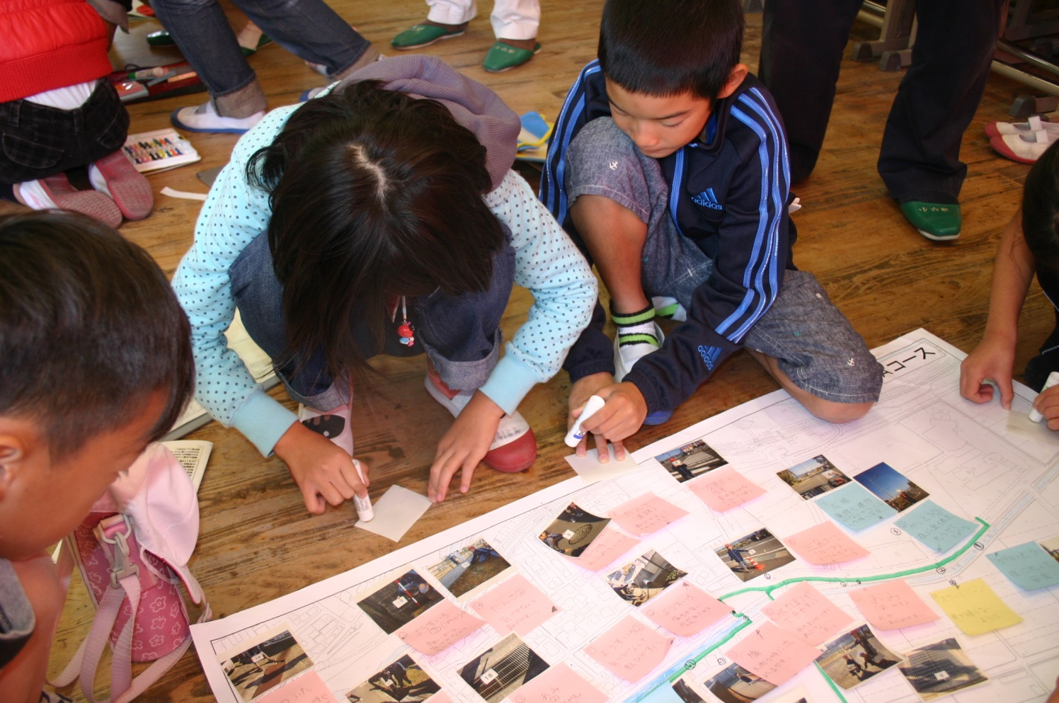
防災マップを作ろう！-マップ作り編
●防災マップ作りの順番⑥ ～付せんと写真を地図にはる
はる場所が決まったら、付せんと写真を地図にはっていく。

Slide 7
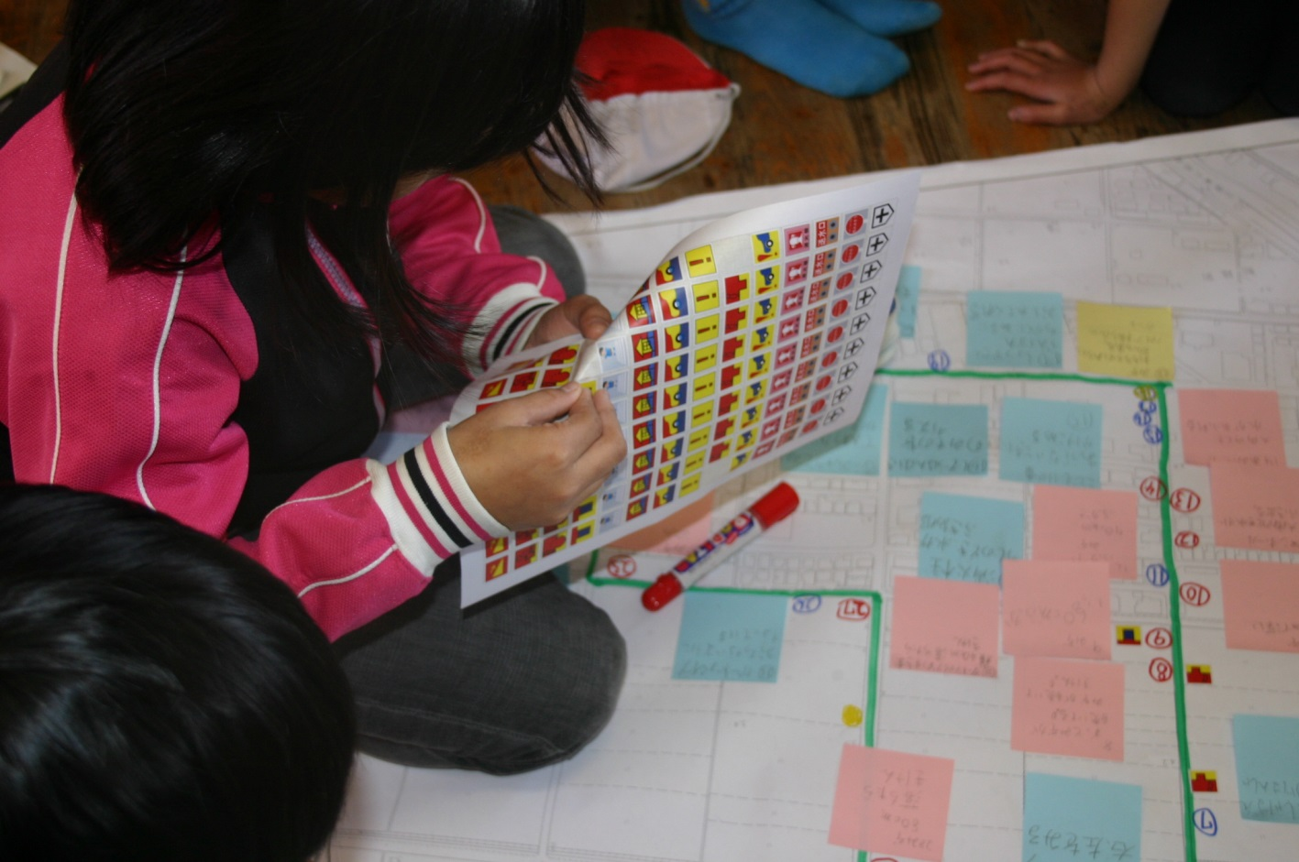
防災マップを作ろう！-マップ作り編
●防災マップ作りの順番⑦ ～地図用のマークをはる
避難場所、学校、危険なポイントなどのマークのシールを、当てはまる場所にはっていく。

Slide 8
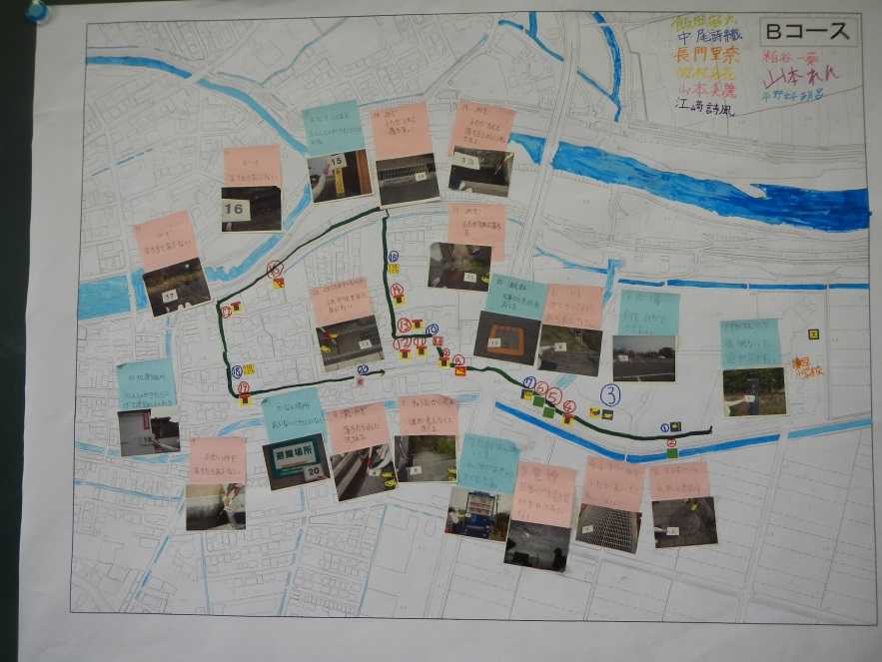
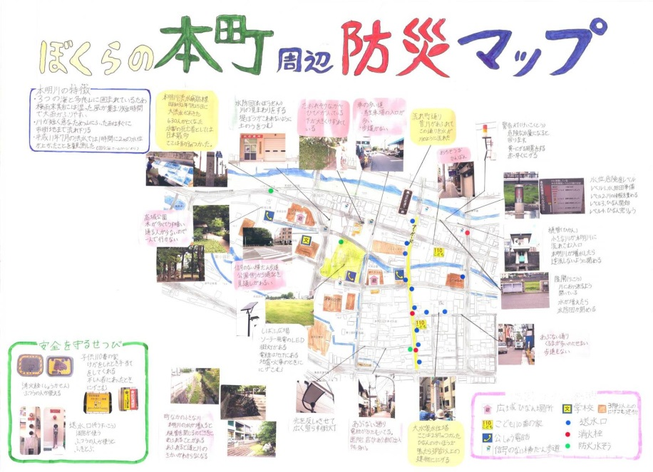
防災マップを作ろう！-マップ作り編
危険ポイント、安全ポイントなどを書いたふせんや写真を、マップ上にはったらマップは完成です。
ふせんに書いた情報をマップに清書したり、色分けするとマップは、より見やすくなります。
●防災マップが完成したら、マップを使って危険ポイントや安全ポイントについて、みんなで発表しよう！

